Slide 1
Практична робота №3
Програмування на C# в режимі Windows Application
Створити програми згідно наступним постановкам задач.
4 Програмування об'яви
Постановка задачі
На віконній формі розташувати фонове зображення , на якому при натисканні кнопки буде з'являтися текст об'яви, попередньо записаної в текстове вікно.
Крім того, треба поміняти на інший колір кнопки і установити інший шрифт для тексту об'яви.
При пуску програми повинне з'явитися повідомлення про необхідність внесення тексту об'яви до натискання кнопки.

Slide 2
Порядок виконання
1 Розташувати на формі дві мітки, одне текстове вікно і одну кнопку.
Для віконної форми створити фонову картинку. Для цього викликати властивості (properties) віконної форми, виділити в ній “BackGroundImage” і клацнути по трьом крапкам. У вікні, яке з'явиться, треба ввести інформацію про те, відкіля буде взяте зображення. Передбачається, воно буде скопійоване із файлу на власному комп'ютері.
Тому слід вибрати Local resource і натиснути кнопку Import. З'явиться провідник. Вибрати файл із зображенням, натиснути Ok.

Slide 3
Увага!
Щоб розмір зображення , яке копіюється, відповідав розміру елемента PictureBox, треба властивість SizeMode цього елемента установити в Zoom.

Slide 4
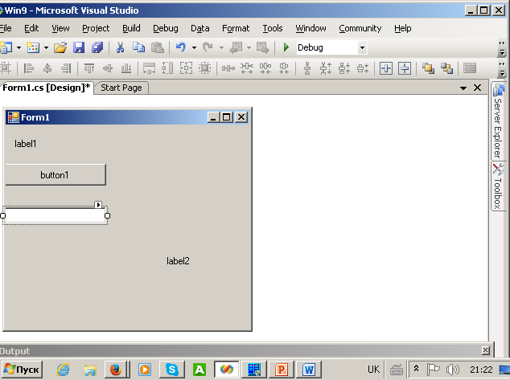

Slide 5
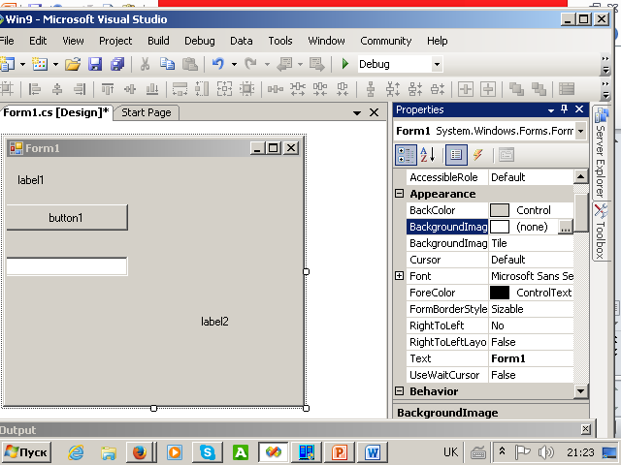

Slide 6
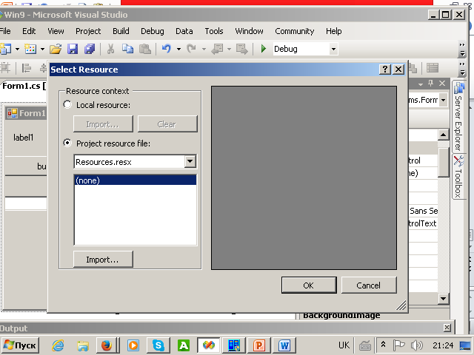

Slide 7
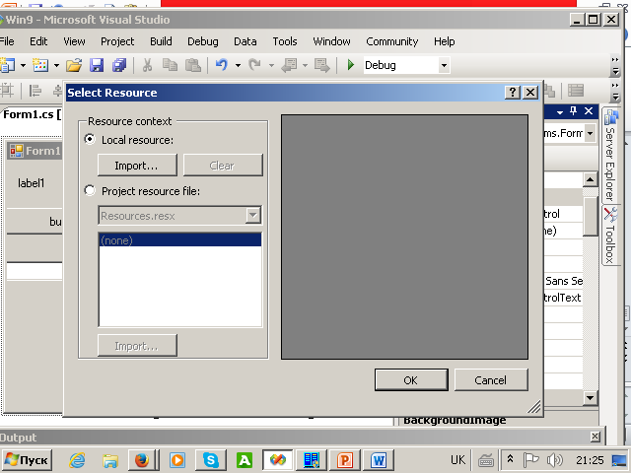

Slide 8
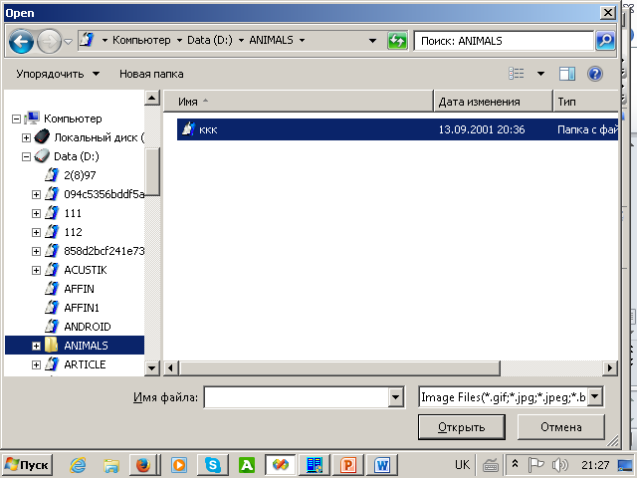

Slide 9
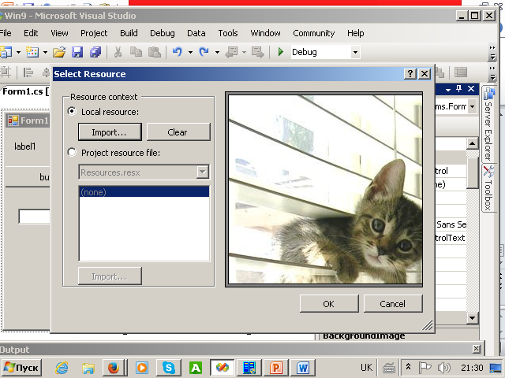

Slide 10
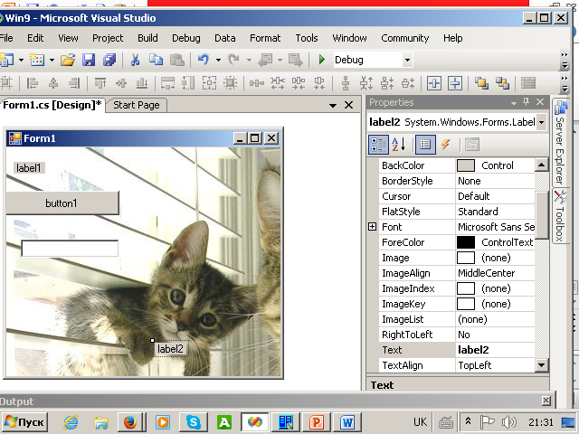

Slide 11
Двічі клацнувши по формі, створити обробник для її завантаження . Запрограмувати в ньому заголовок вікна а також розмістити пустий рядок символів у мітці, де буде відтворюватися об’ява.
private void Form1_Load(object sender, EventArgs e)
{
this.Text = "Об'ява";
label2.Text = textBox1.Text;
}

Slide 12
Заміна тексту в мітці label1.
Це можна зробити створивши і заповнивши обробник для цієї мітки.
Ще один спосіб - це викликати її властивості .
Виділити label1 , правою кнопкою викликати властивості (properties), вибрати Text і замість label1 написати «Введіть текст і натисніть кнопку», натиснути Enter.

Slide 13
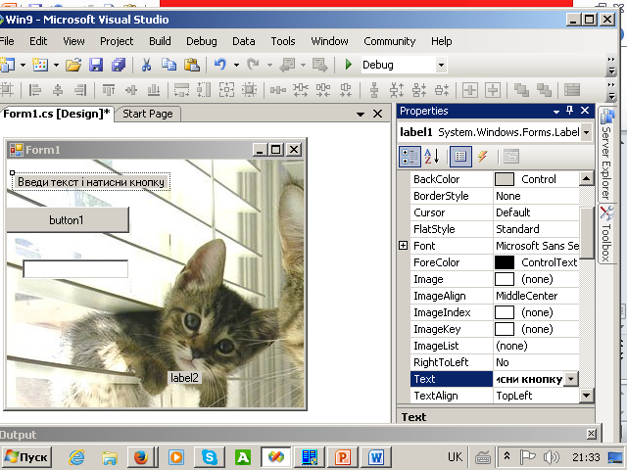

Slide 14
Також за допомогою properties встановимо бажаний стиль і розмір шрифту для тексту, який буде відтворювати об'яву.
Виділити label2, викликати properties , вибрати властивість Font, клацнути по ній, установити потрібний шрифт.

Slide 15
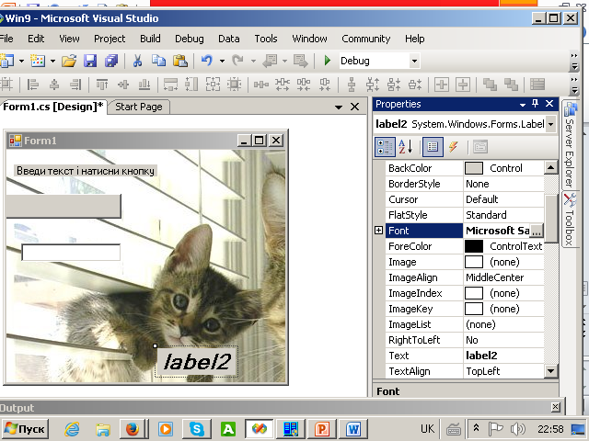

Slide 16
За допомогою properties установимо текст
«Текст ввели?» в кнопці button1.
Крім того, треба створити обробник для
button1 і запрограмувати в ньому копіювання тексту із текстового вікна в мітку label2.
private void button1_Click(object sender, EventArgs e)
{
label2.Text = textBox1.Text;
}

Slide 17
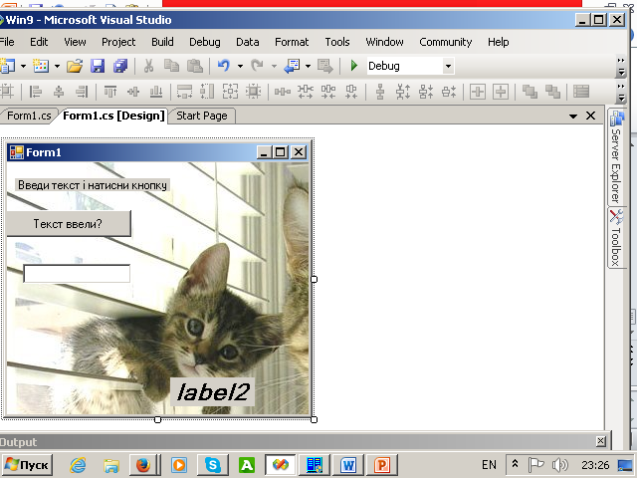

Slide 18
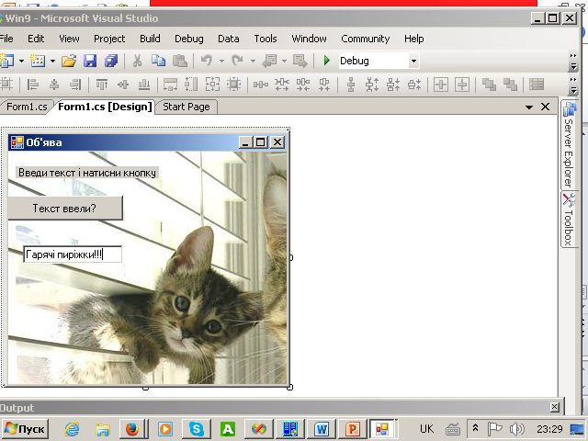

Slide 19
Зараз Ви побачите як кошеня доводить рекламу до широкого загалу після натискання кнопки із запитанням чи був введений текст.

Slide 20
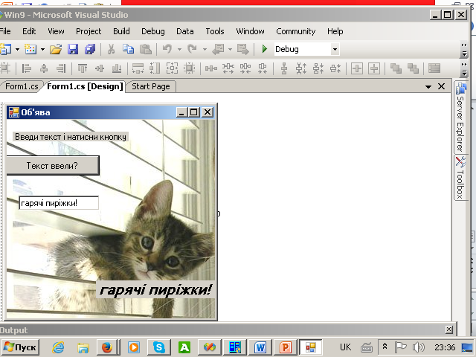

Slide 21
5 Введення паролю
Постановка задачі
Розмістити на формі pictureBox, textBox , button.
При введенні паролю друкуються символи ‘*’.
При натисканні на кнопку повинен з'явитися текст паролю.
Також треба поміняти колір textBox.
Примітка:
Щоб під час введення паролю висвічувався якийсь один символ, наприклад«*», використовується функція PasswordChar:
textBox1.PasswordChar=‘*’;

Slide 22
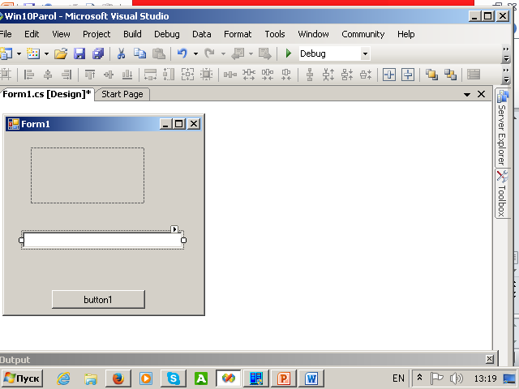

Slide 23
Обробник для заповнення форми
private void Form1_Load(object sender, EventArgs e)
{
this.Text = "Введення паролю";
textBox1.PasswordChar = '*';
textBox1.TextAlign = HorizontalAlignment.Center;
button1.Text = "Введення";
}

Slide 24
Виділити textBox1 і за допомогою властивостей змінити колір.

Slide 25
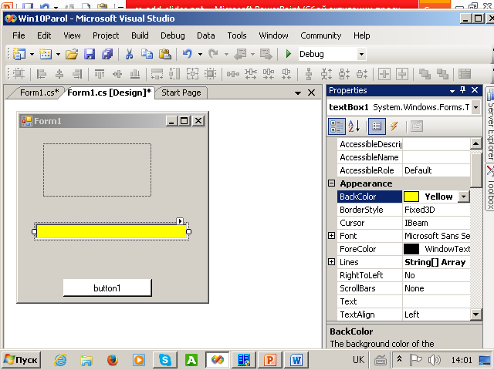

Slide 26
Розмістити в pictureBox якесь зображення

Slide 27
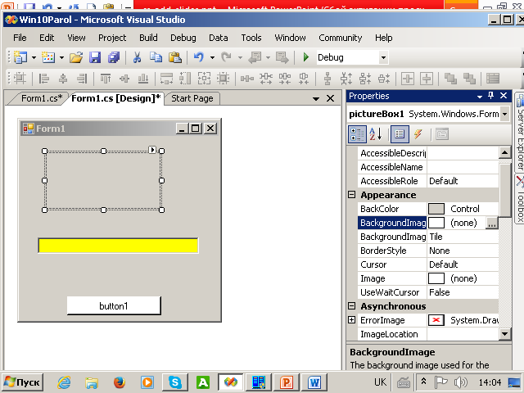

Slide 28
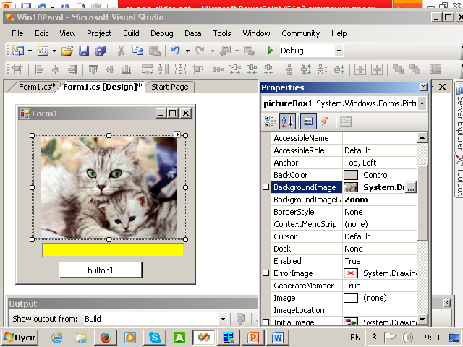

Slide 29
Створити обробник для кнопки і заповнити його:
private void button1_Click(object sender, EventArgs e)
{
MessageBox.Show(textBox1.Text,"Ви ввели ");
}

Slide 30
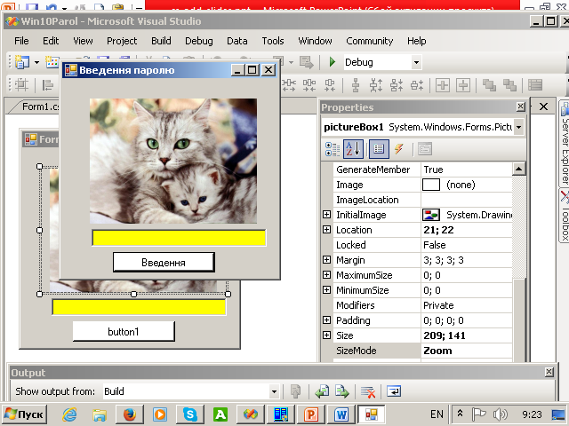

Slide 31
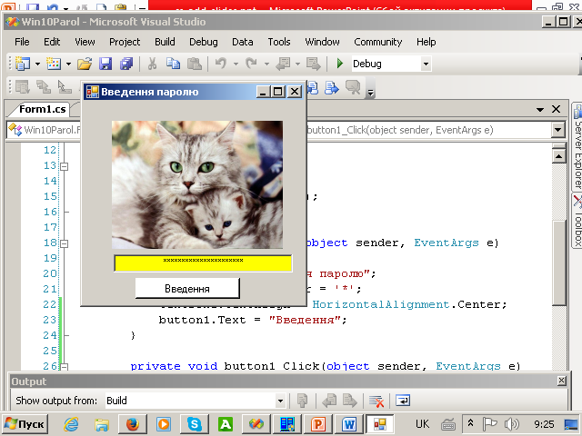

Slide 32
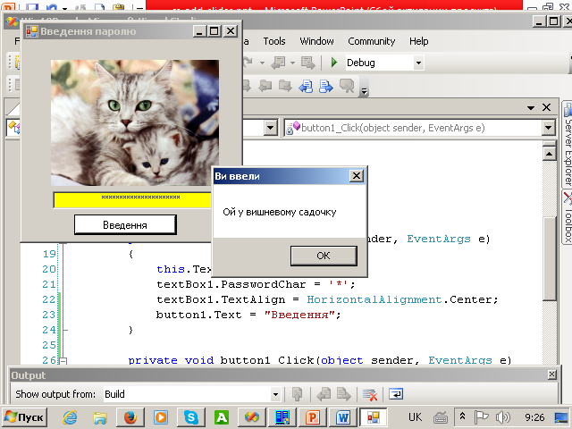

Slide 33
6 Постановка задачі
Створити програму, яка дозволяє зробити вибір із заданого списку зображень. Вибране зображення повинно з'явитися у вікні. Крім того, повинне з'явитися повідомлення про це зображення.
Пояснення
1 Для того, щоб можна було вибрати конкретний рядок із заданого списку, використовується управляючий елемент ComboBox. Для занесення списку, викликається його властивість Items.
Відкривається вікно, в яке слід занести окремими рядками підписи до кожного із зображень.

Slide 34
2 Для розміщення вибраного зображення використовується елемент PictureBox.
Щоб розмір зображення відповідав розміру PictureBox не забувати властивість SizeMode робити Zoom.
3 Для повідомлення про зображення використати Label.

Slide 35
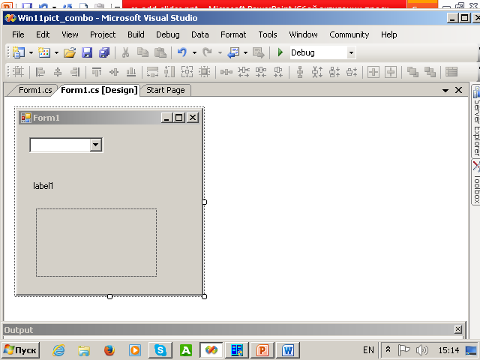

Slide 36
Обробник для заповнення форми:
private void Form1_Load(object sender, EventArgs e)
{
this.Text = "Фото";
label1.Text = "";
comboBox1.Text = "Список";
}

Slide 37
Для створення обробника при вибиранні певного рядку із списку в ComboBox треба вибрати його властивості і натиснути на «блискавку» в верхній частині вікна.
Двічі клацнути на SelectedIndexChanged.
Утвориться пуста заготовка для обробника comboBox1_SelectedIndexChanged( ), яку треба заповнити.

Slide 38
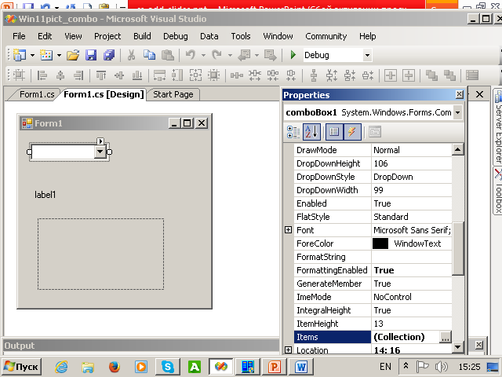

Slide 39
private void comboBox1_SelectedIndexChanged(object sender, EventArgs e)
{
switch (comboBox1.SelectedIndex)
{
case 0: pictureBox1.Image = Image.FromFile("d:\\FOTO\\fotoKiev\\jd509575.jpg");
label1.Text = "Фото №1";
break;
case 1: pictureBox1.Image = Image.FromFile("d:\\FOTO\\fotoKiev\\jd509576.jpg");
label1.Text = "Фото №2";
break;

Slide 40
case 2: pictureBox1.Image = Image.FromFile("d:\\FOTO\\fotoKiev\\jd509580.jpg");
label1.Text = "Фото №2";
break;
case 3: pictureBox1.Image = Image.FromFile("d:\\FOTO\\fotoKiev\\jd509581.jpg");
label1.Text = "Фото №2";
break;
}
}

Slide 41
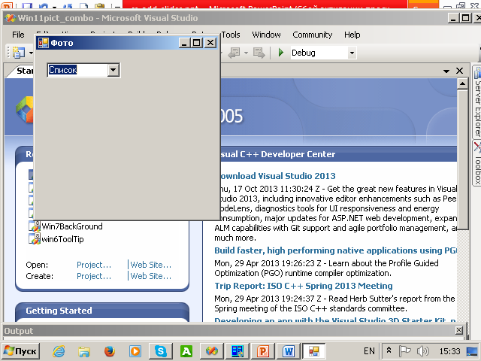

Slide 42
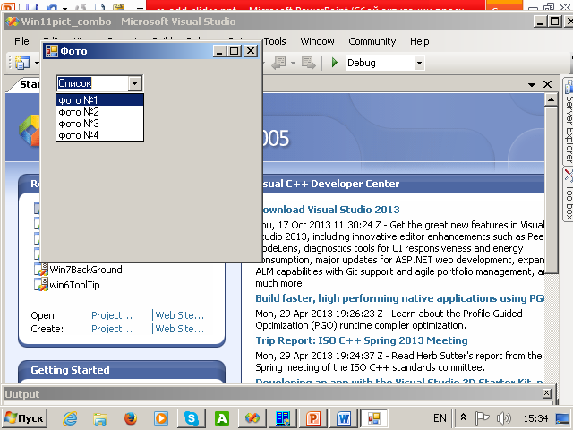

Slide 43
